Slide 1
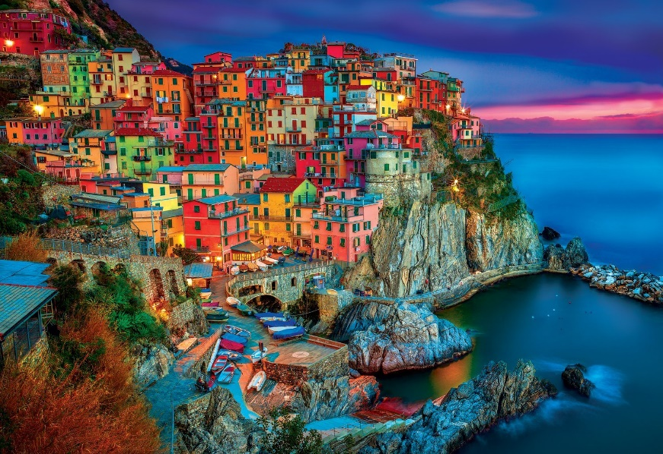
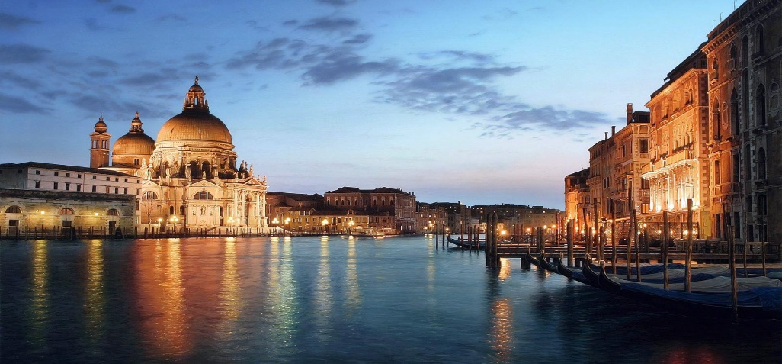
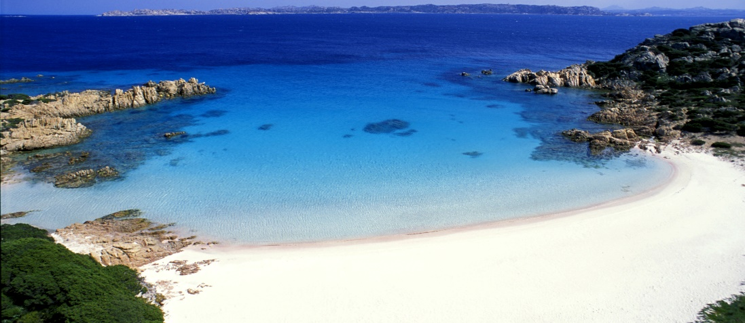
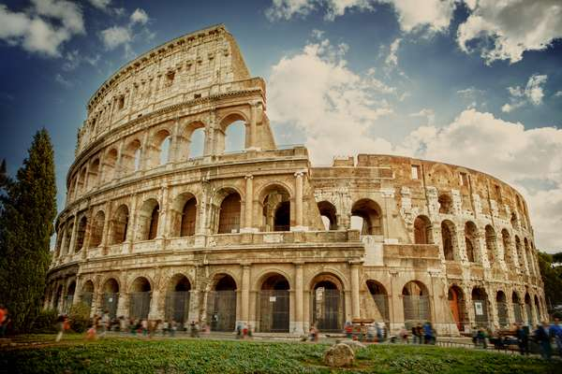
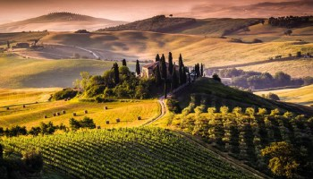
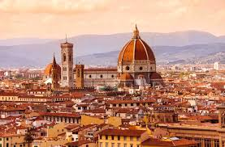
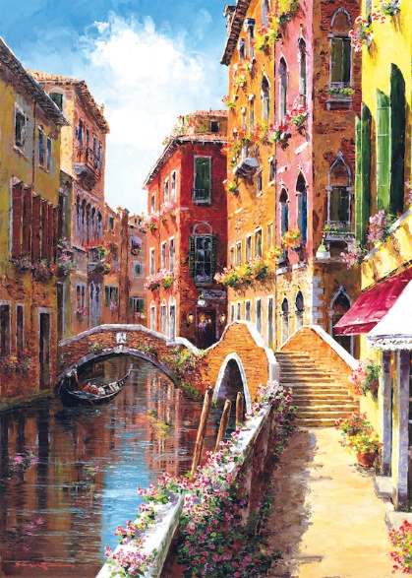
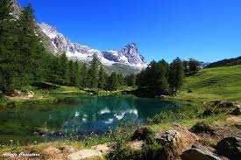
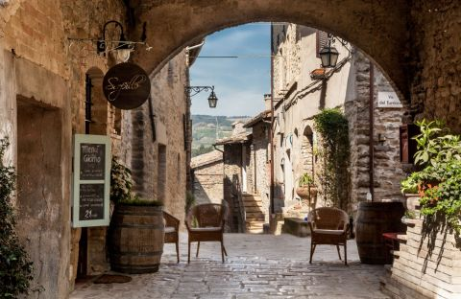
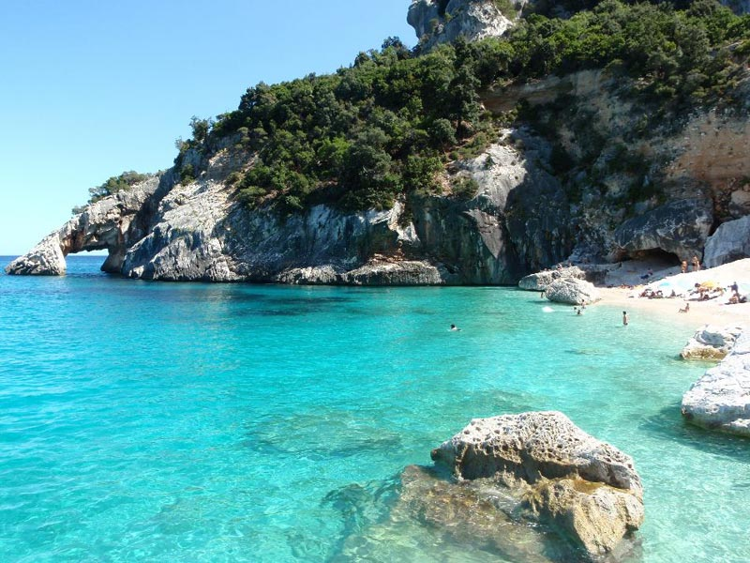
ITALIANO
PER
VIAGGIATORI

Slide 2
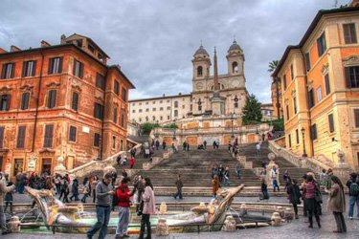
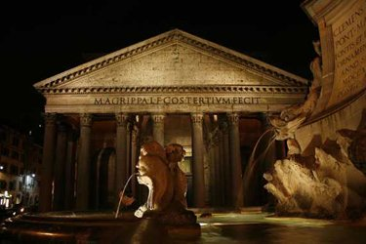
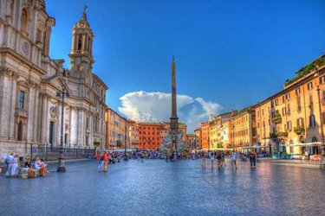
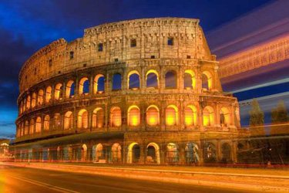
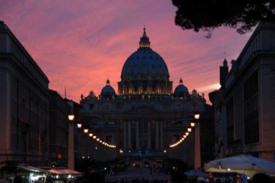
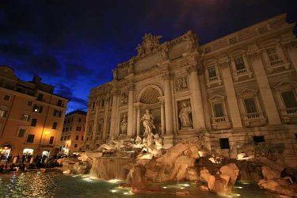
ROMA
Piazza di Spagna
Pantheon
Piazza Navona
Fontana di Trevi
La Basilica di San Pietro
Basilica di San Pietro
COLOSSEO

Slide 3
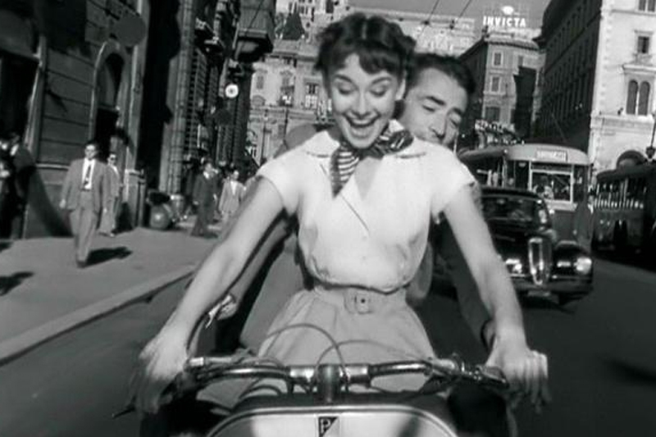
Visitare Roma in Vespa
https://www.youtube.com/watch?v=Nq5HigykHGA
https://www.youtube.com/watch?v=1g7TrcIlpMk

Slide 4
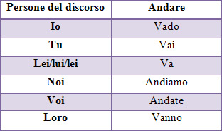
Verbo: Andare

Slide 5
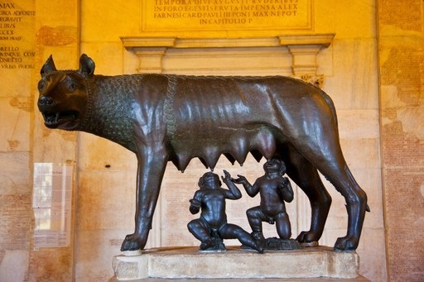
La leggenda della fondazione di Roma

Slide 6
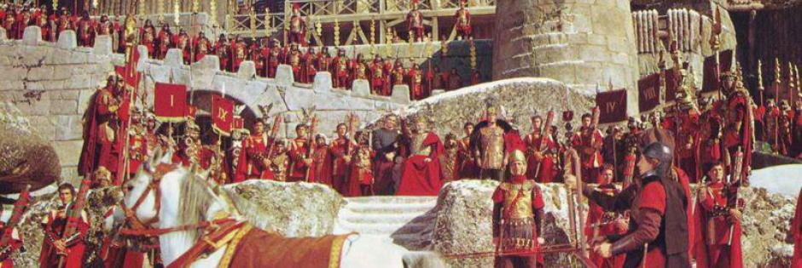
L’IMPERO ROMANO
https://www.youtube.com/watch?v=VIHa7D-sw6w

Slide 7
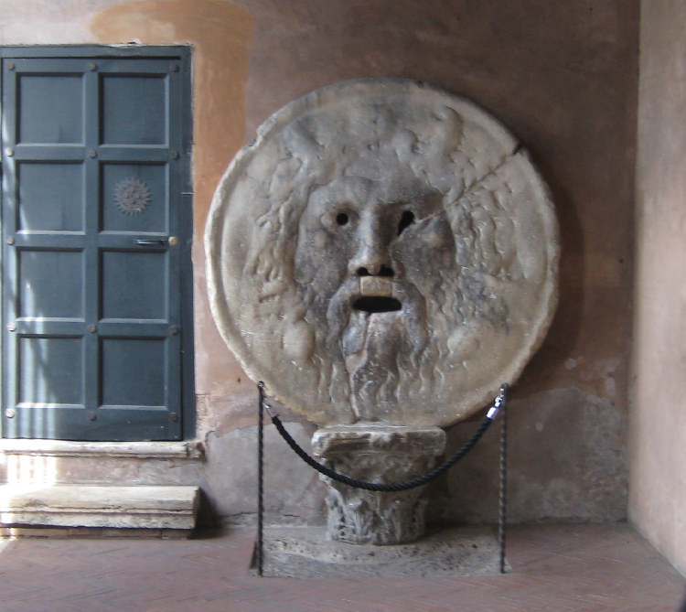
Gioco: La Bocca della verità
https://www.youtube.com/watch?v=None37_vatw

Slide 8
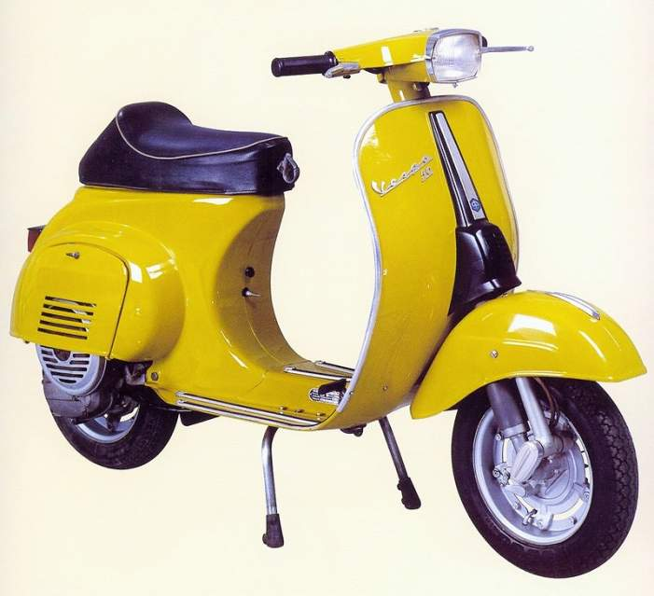
NOLEGGIARE UNA VESPA
Buongiorno. Vorrei noleggiare una vespa per visitare la città.
Con piacere. Per quanto tempo?
Vorrei noleggiare la vespa per un giorno.
Bene.
Quanto costa?
Costa 20 euro.
La deve riportare entro le ore 20 di questa sera.

